Slide 1
Autoencoder
Practice

Slide 2
01
Part one
AE 教學

Slide 3
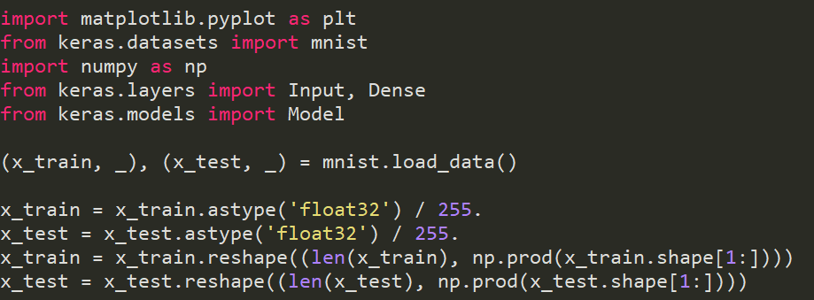
Data Process

Slide 4
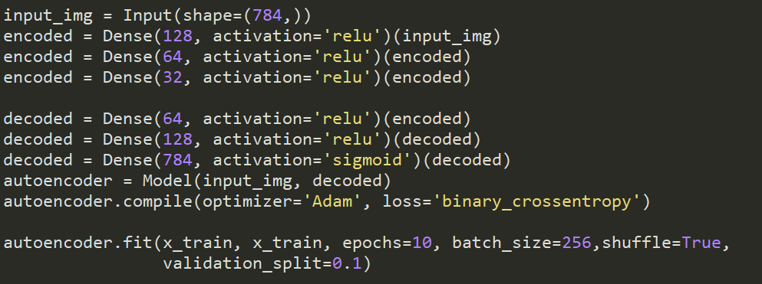
Build Model

Slide 5
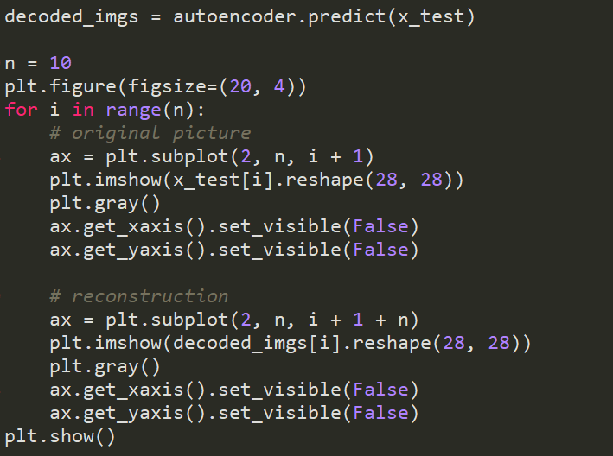
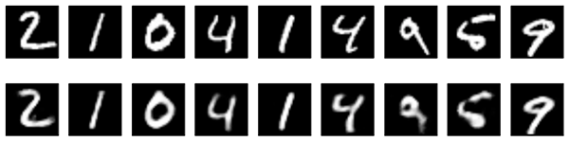
Plot result

Slide 6
02
Part two
HW - AE+CNN

Slide 7
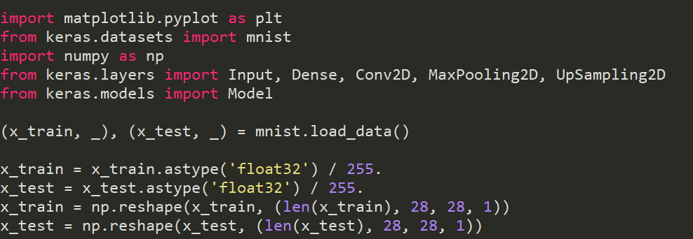
Data Process

Slide 8
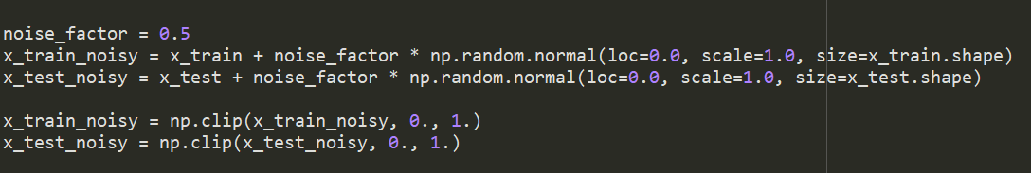
Noise
補充：
numpy.random.normal(loc=0.0, scale=1.0, size=None)
目的：從常態（高斯）分佈中抽取隨機樣本。

Slide 9
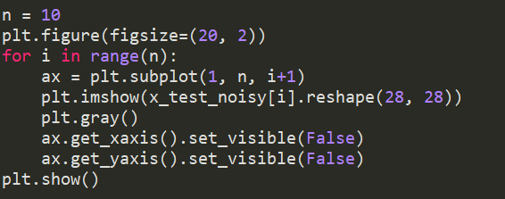
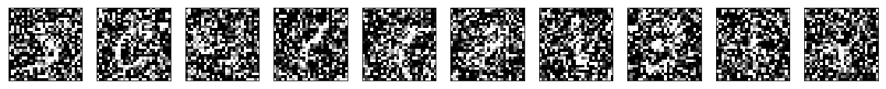
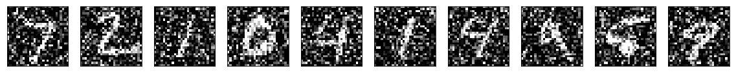
Noise
沒有乘noise_ factor效果↓

Slide 10
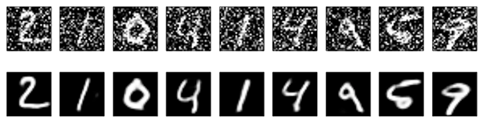
Result
作業說明:
用加入noise後的資料去訓練model
網路層dence改成CNN的架構

